Slide 1
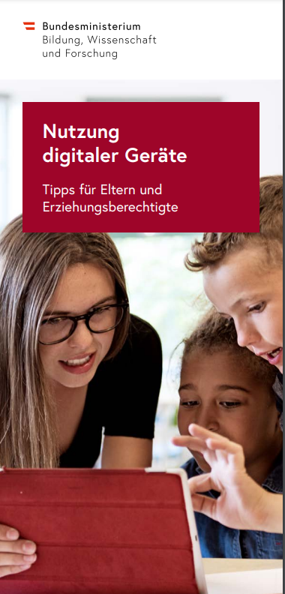

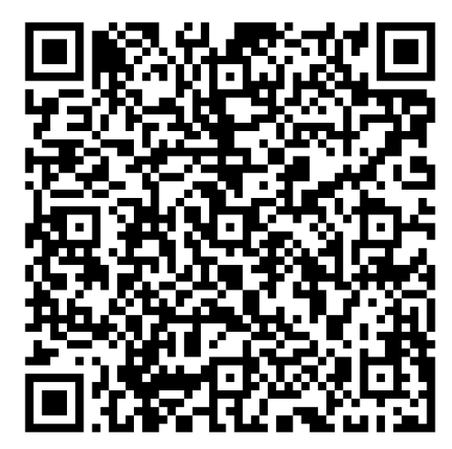

Umgang mit (digitalen) Medien – Unterstützung und Tipps für zu Hause
Broschüre
des bmbwf
Medien in der Familie
Broschüre des Bundeskanzleramts
Notes:
https://pubshop.bmbwf.gv.at/index.php?rex_media_type=pubshop_download&rex_media_file=240109_folder_digitale_geraete_dinlang_8s_bf.pdf
https://www.saferinternet.at/fileadmin/categorized/Materialien/Medien_in_der_Familie.pdf

Slide 2


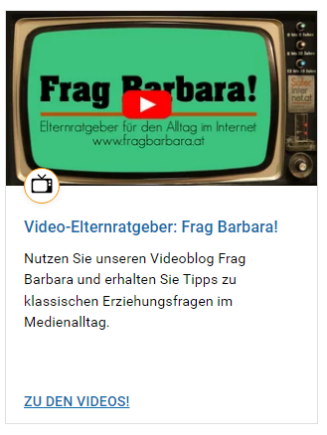
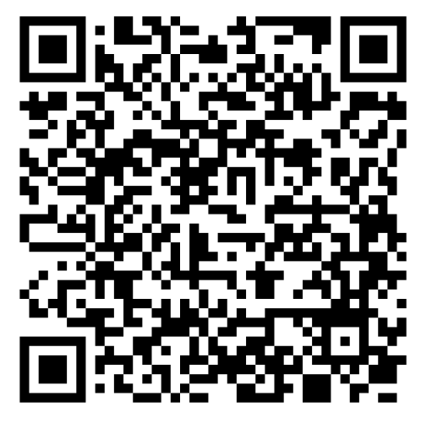
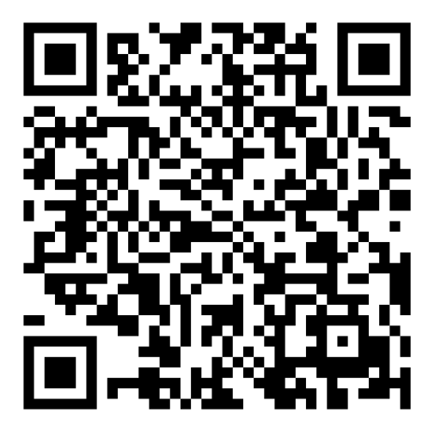
Umgang mit (digitalen) Medien – Unterstützung und Tipps für zu Hause
Frag Barbara
Kurzvideos
zu häufigen
Fragen
SUPRO Broschüre
Notes:
https://www.saferinternet.at/services/elternratgeber-frag-barbara
https://www.supro.at/medien/ueber_medien_jugend_22_web.pdf

